Slide 1
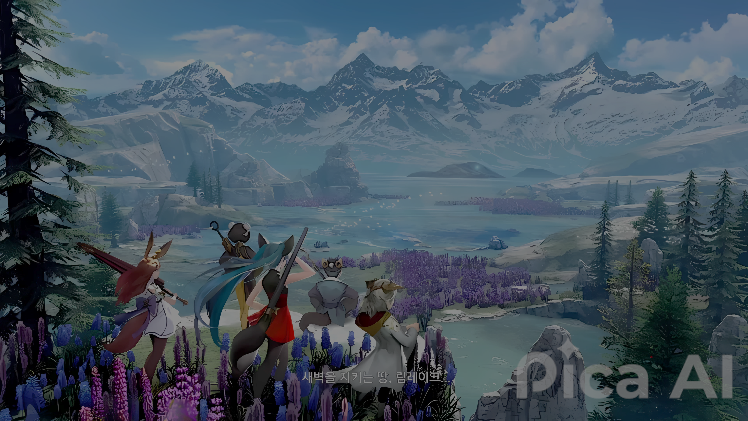


스페셜리스트 신규 클래스
화령사
(Ember Spirit)

Slide 2




목차
신규 클래스 - 화령사
1
2
3
4
개요
클래스 소개
아크패시브
스킬
각성기&초각성기
초각성 스킬
발화 스킬/강림 스킬
기획 의도
전투의 방향성
클래스 컨셉
아이덴티티
깨달음
도약

Slide 3
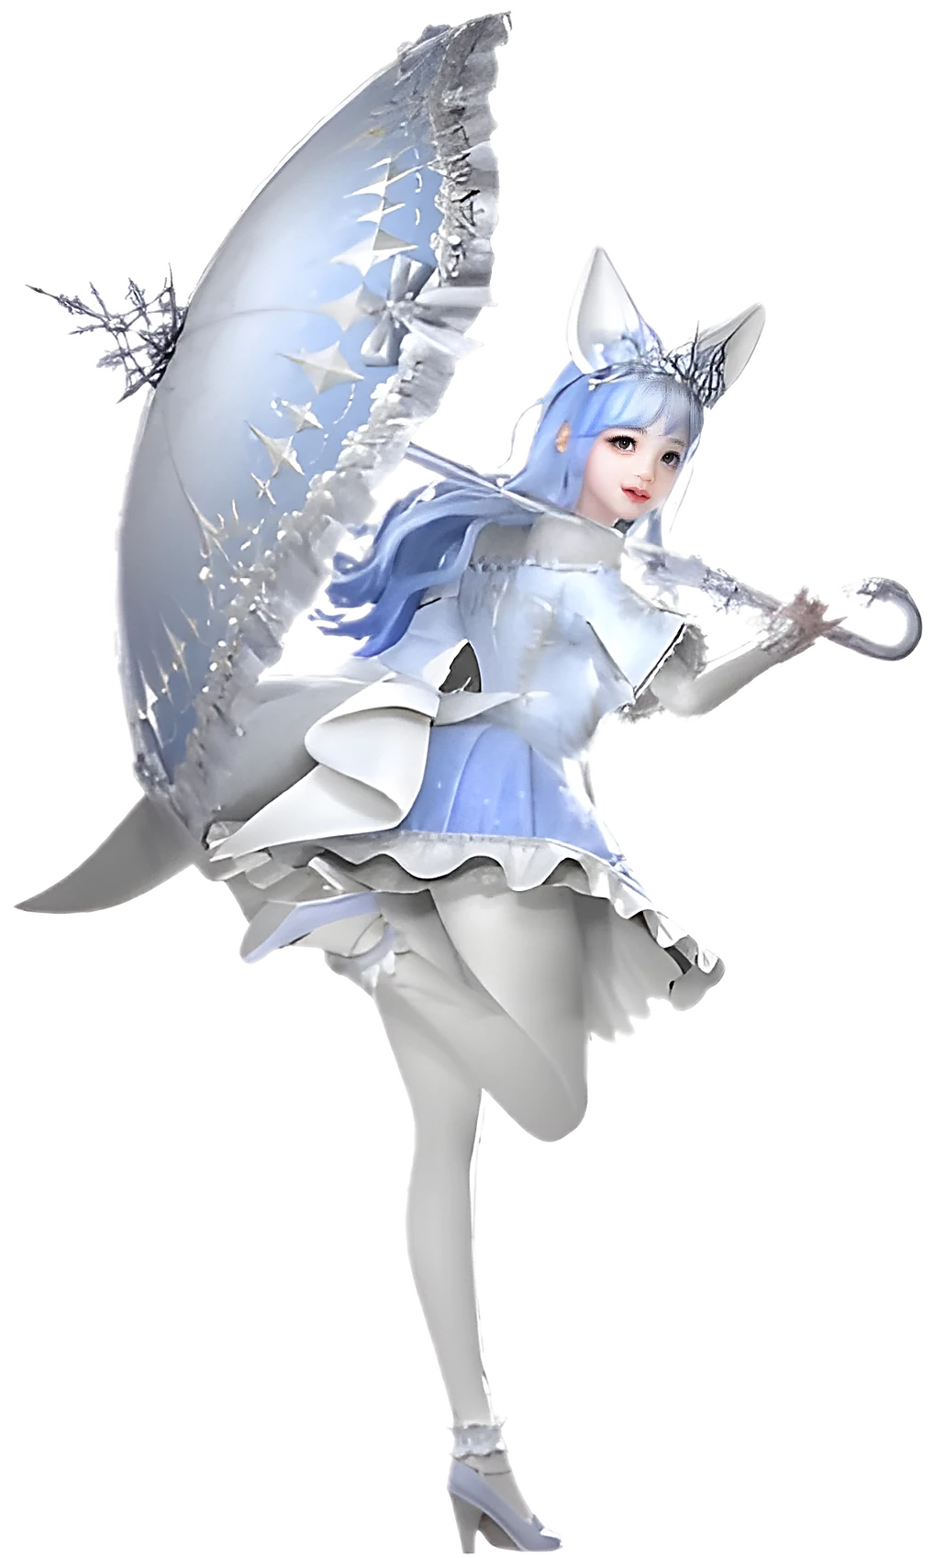









개요
기획 의도
신규 클래스 - 화령사
가을의 분위기가 은은히 느껴지는 클래스
< 도화가 >
< 기상술사 >
봄의 분위기
여름의 분위기
[깨달음 노드(직업각인)]
만개
꽃이 피어나는 이펙트
여름의 날씨와 관련 있는 스킬들
시원한 이펙트
스페셜리스트는 자연과 소통하는 컨셉의 클래스입니다. ‘도화가’는 봄을, ‘기상술사’는 여름을 떠올리게 하는 분위기를 가지고 있습니다.
따라서, 스페셜리스트의 신규 클래스는 스킬, 이펙트 등으로 “가을”의 분위기를 선사하는 클래스입니다.
* 이후 추가될 스페셜리스트의 또 다른 신규 클래스를 ‘겨울’의 분위기가 느껴지는 클래스로 기획할 수 있습니다.
* 4계절을 컨셉으로 활용하면 스페셜리스트의 자연과 소통하는 독특한 컨셉을 더욱 강조할 수 있습니다.
개요
클래스 소개
아크패시브
스킬

Slide 4
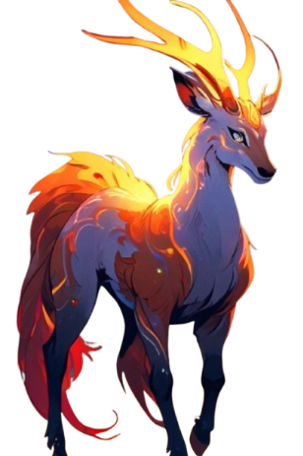
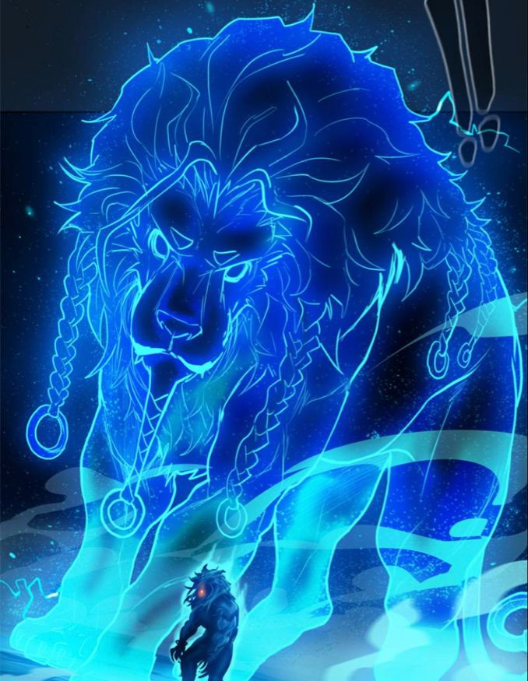
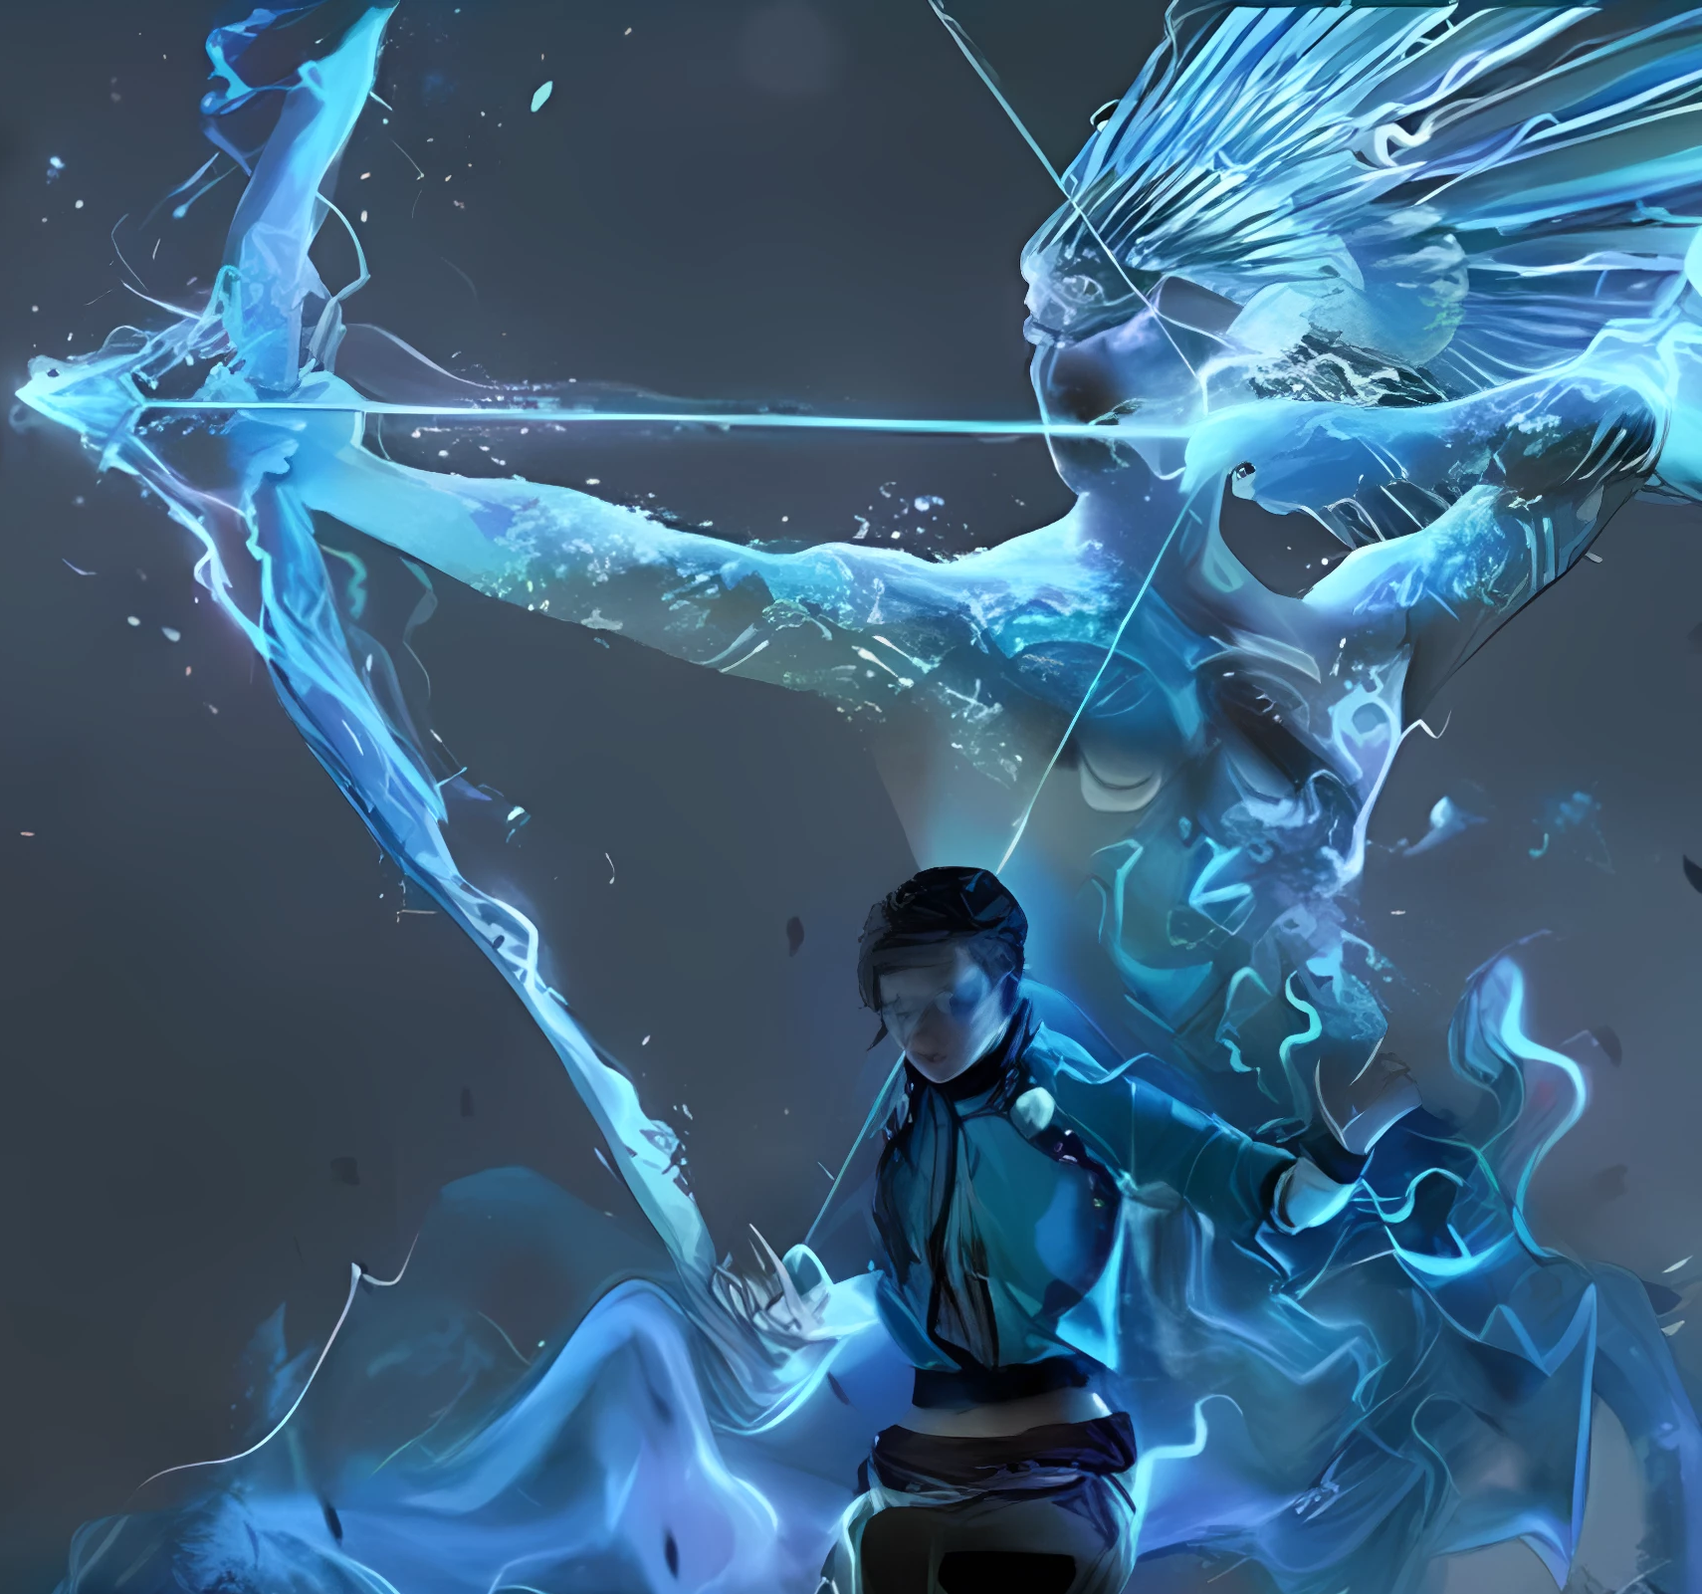
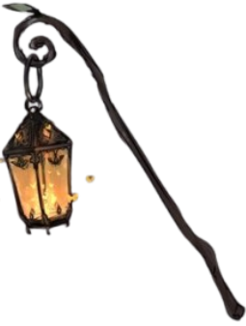
개요
기획 의도
신규 클래스 - 화령사
자연의 불을 다루고 영혼과 소통하는 클래스
< 불 >
< 영혼>
4대 원소 중 하나
붉은빛 불꽃의 이펙트
자연을 떠도는 영혼
푸른빛 불꽃의 이펙트
무기 ‘제등’
‘화령’
‘청령’ 예시
공격을 보조하는 ‘화령’(사슴형태의 불의 정령)을 소환합니다.
‘청령’(신성한 기운을 가진 영혼)들이 캐릭터를 통해 강림합니다.
개요
클래스 소개
아크패시브
스킬

Slide 5

개요
기획 의도
신규 클래스 - 화령사
깨달음 노드(직업 각인)에 따라 전투 스타일이 크게 바뀌는 클래스
< 불 >
4대 원소 중 하나
붉은빛 불꽃의 이펙트
발화 스킬 / 강림 스킬
화령 현신 – 적화령 / 화령 현신 – 청화령
특화 / 치명
원거리 / 근거리
발화 스킬 / 강림 스킬
화령 현신 – 적화령 / 화령 현신 – 청화령
특화 / 치명
원거리 / 근거리
개요
클래스 소개
아크패시브
스킬

Slide 6
개요
기획 의도
신규 클래스 - 화령사
깨달음 노드(직업 각인)에 따라 전투 스타일이 크게 바뀌는 클래스
메인 스킬 : 발화 스킬 / 강림 스킬
아이덴티티 : 화령 현신 – 적화령 / 화령 현신 – 청화령
메인 스탯 : 특화 / 치명
원거리 / 근거리
개요
클래스 소개
아크패시브
스킬

Slide 7
그래서 어떤 전투를 하는 캐릭터야?
시너지 딜러 컨셉 / 소환 딜러 / 비방향성 공격 캐릭터 / 피아노 딜러 / 아덴: 화령 현신 (불의 정령 사슴을 소환하고 사슴 주변에 마법진이 생긴다.) / 아크패시브 진화 4티어 노드 : x키 추가. 사슴과 소환수들을 소환 해제 한 후 사슴에게 에너지를 집중. 사슴은 지정한 위치에 강력한 공격)
스탯 : 신속, 특화
자신 주변에 마법진 형성. (기상술사 여우비 처럼)
소환수들은 마법진안에 위치를 우선함. 마법진 안에 있는 소환수들은 강해짐
마법진 안의 파티원에게 시너지 부여
퓨어 딜러 컨셉 / 방향성 공격 캐릭터 / 게이지 채워서 강력한 공격 / 사이클 딜러 / 아덴: 영혼의 그릇 (위대한 영혼들이 강림할 수 있는 그릇이 된다.) / 아크패시브 진화 4티어 노드 : 아덴 게이지가 두개로 증가.
스탯 : 특화, 치명
강림 스킬의 공격 속도는 신속 스탯, 파티원의 버프에 영향을 받지 않는다. 오로지 아덴의 버프에만 영향을 받는다.
강림 스킬은 기본적으로 경면, 피면, 상면
너무 흔해. 다른 전투 스타일을 생각해보자.

Slide 8




Slide 12
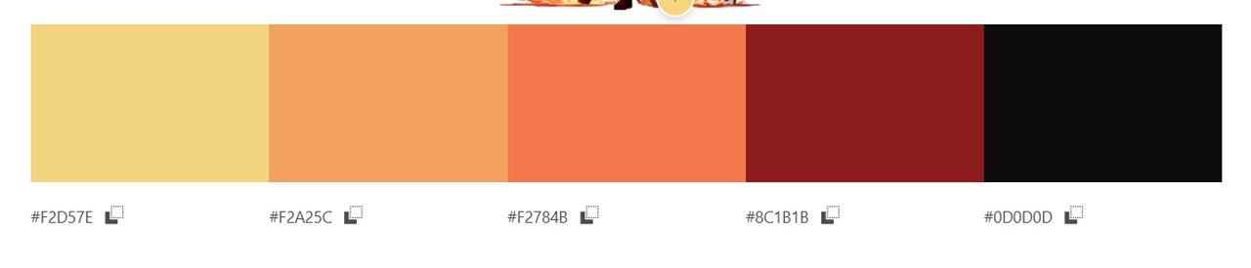
개요
클래스 소개
아크패시브
스킬
개요
클래스 소개
아크패시브
스킬
개요
클래스 소개
아크패시브
스킬

Slide 13
아크패시브에 관련 탭도 있으면 어떨까?
신규 시스템 <아크패시브 : 균형>
아크패시브 균형은 보석의 아크패시브화
클래스마다 사용하는 겁화/작열 보석의 개수에 따라 크게 달라지는 세팅 비용
겁화와 작열의 가격 차이 제거
합성 시 겁화/작열이 등장하는 확률 요소를 균형탭에 추가
전 구간 아크패시브화를 통한
기존의 보석을 획득하는 것 처럼 보석을 획득
장착은

